Slide 1
Взаимодействие семьи и школы в интересах ребёнка.

Slide 2

“Семья и школа – это берег и море. На берегу, ребёнок делает свои первые шаги, а потом перед ним открывается необозримое море знаний, и курс в этом море прокладывает школа…. Но это не значит, что он должен совсем оторваться от берега”….
Л.Кассиль.

Slide 3
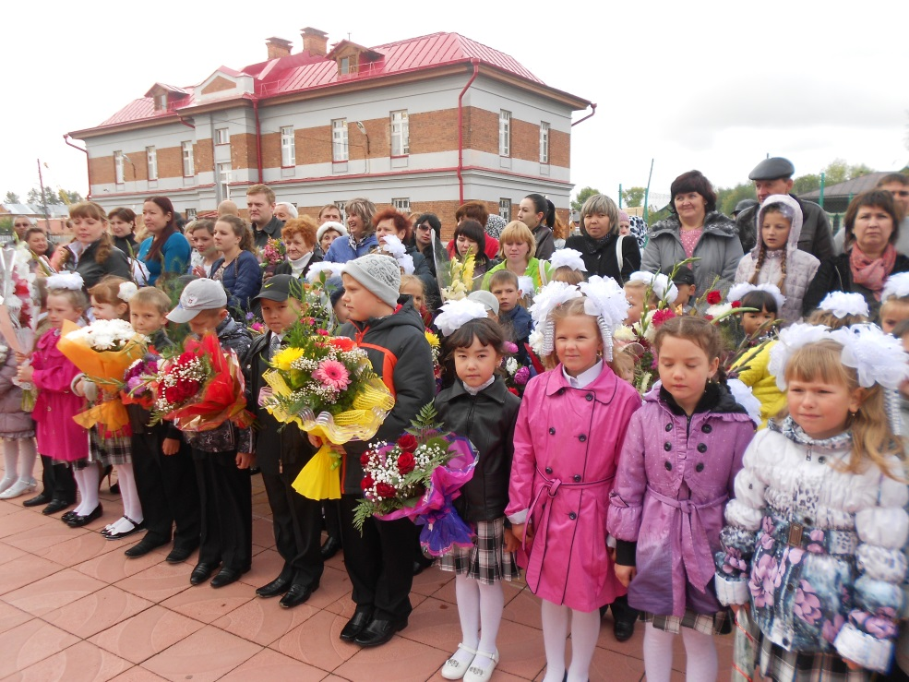
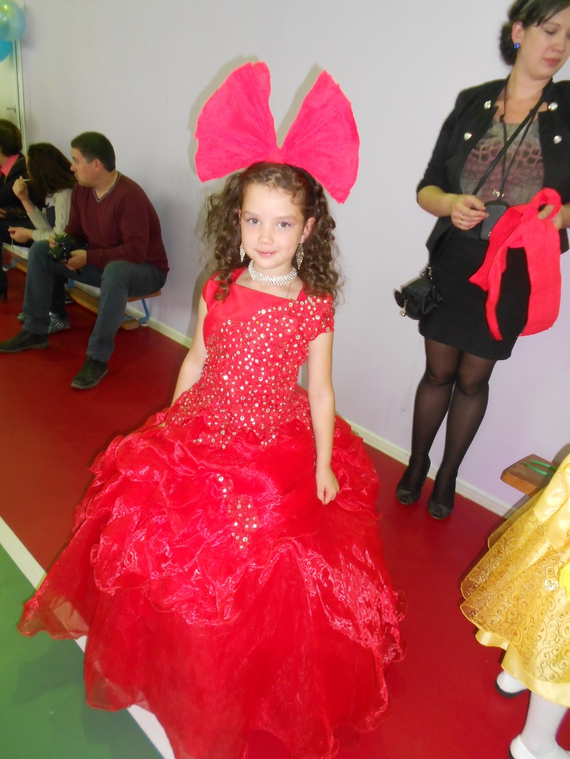
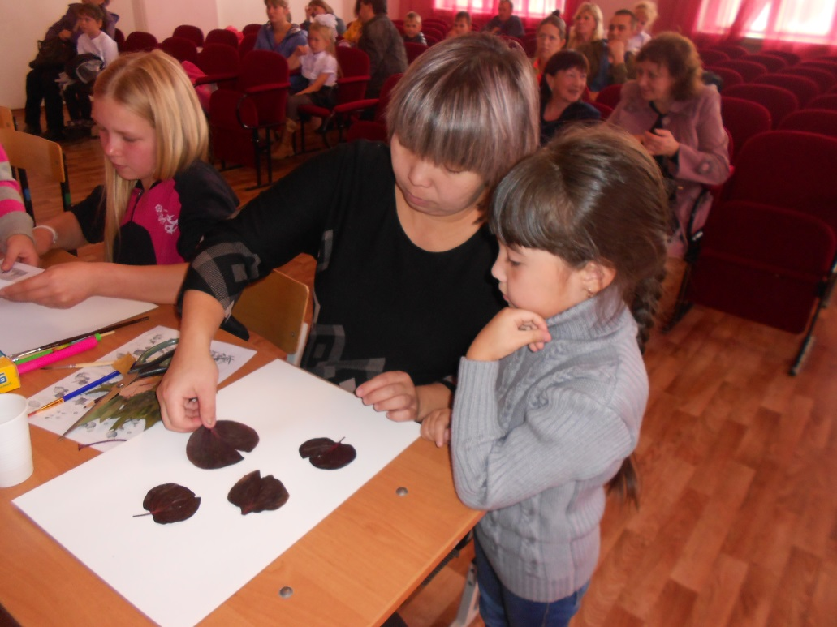
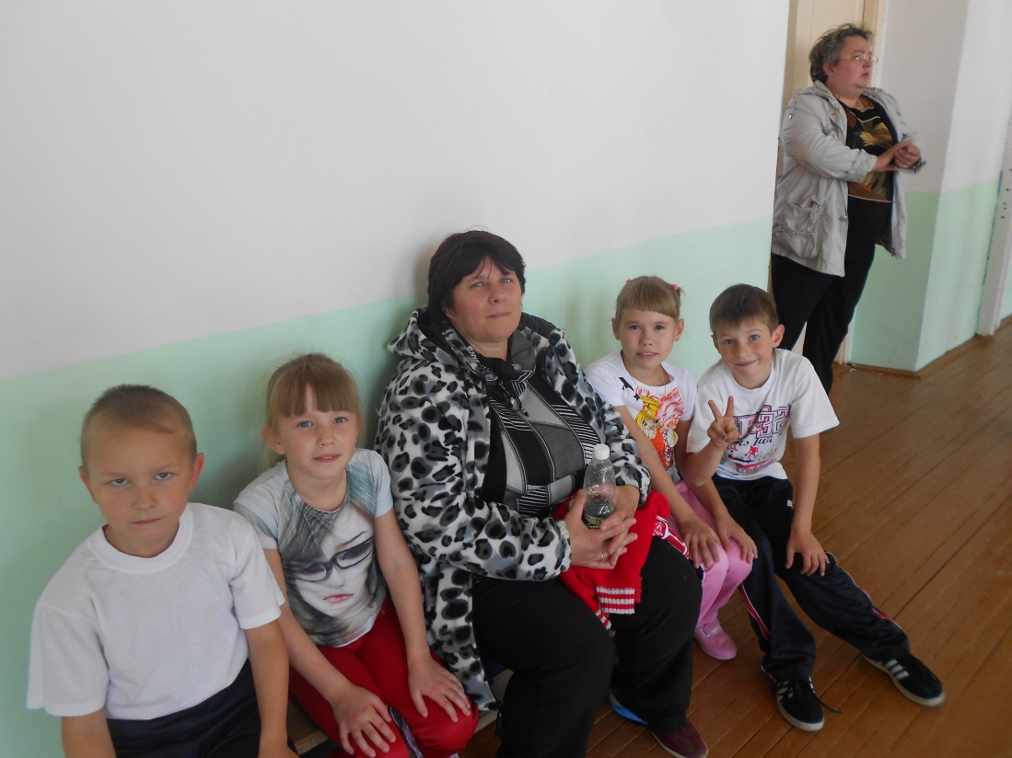
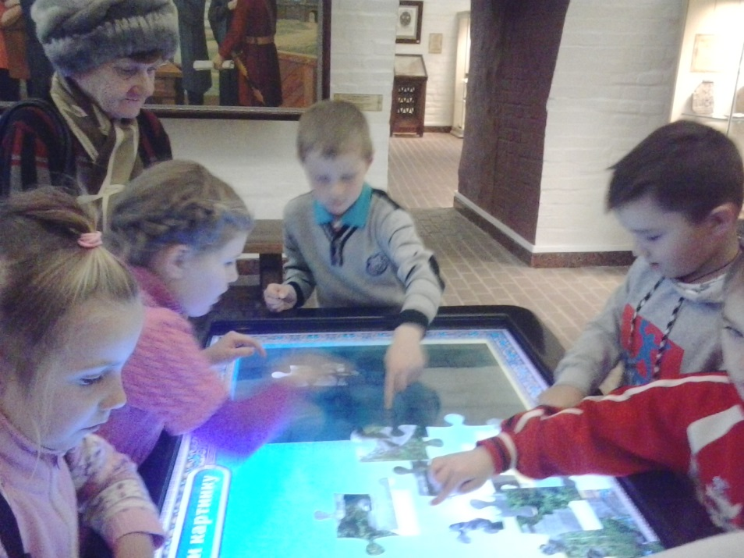

Slide 4

Совместная деятельность педагогов, родителей и детей может быть успешной, если все положительно настроены на совместную работу, действуют сообща, осуществляют совместное планирование, подводят итоги деятельности. Характер взаимодействия педагогов с семьёй должен быть дифференцированным. Не следует навязывать всем одинаковые формы взаимодействия, надо ориентироваться на потребности, запросы родителей, особенности семейного воспитания, терпеливо приобщать родителей к делам школы, класса.

Slide 5
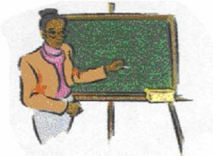
  Основные направления взаимодействия семьи и школы:
1. Изучение условий семейного воспитания. Составление характеристик семей обучающихся.
2. Информирование родителей о содержании учебно-воспитательного процесса.
3. Психолого-педагогическое просвещение родителей.
4. Взаимодействие с родительским комитетом.
5. Совместная деятельность родителей и учащихся.
6. Информирование родителей о ходе и результатах воспитания, обучения детей.
К ним можно добавить:
чтение книг совместно с ребенком;
выполнение заданий, рассчитанных на совместную работу ребенка и родителей;
участие в выставках, соревнованиях, организуемых для учеников и родителей; проведение дней здоровья;
проведение совместных праздников с участием родителей создание групп поддержки из числа родителей для проведения классной и внеклассной работы с детьми.

Slide 6
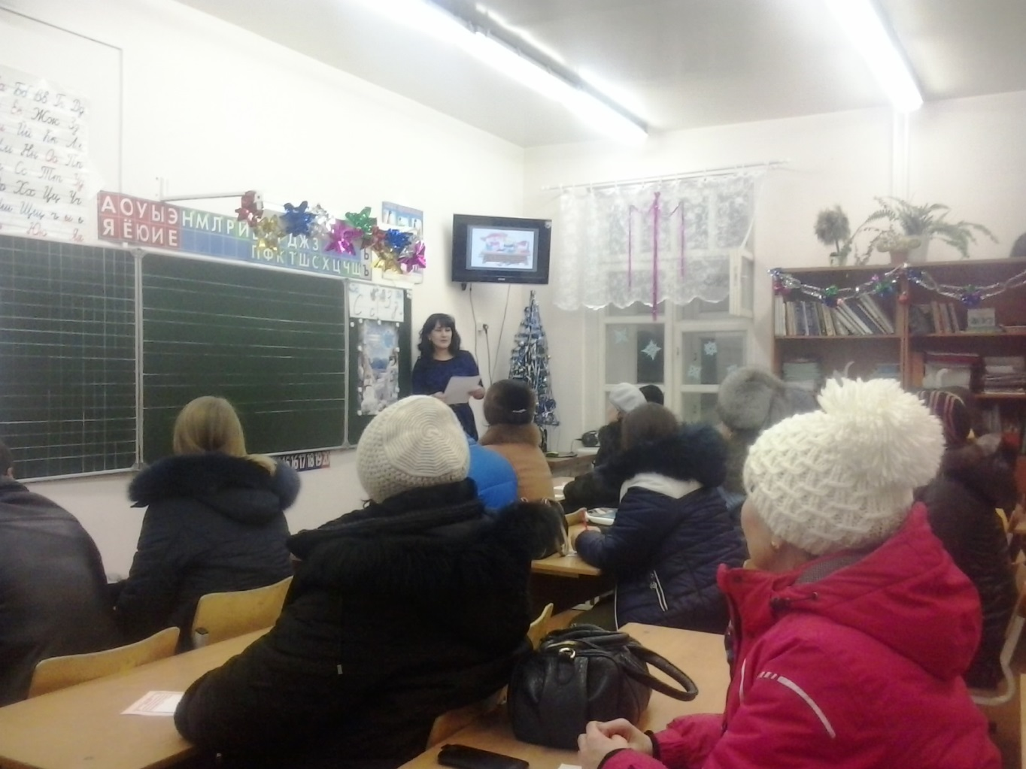
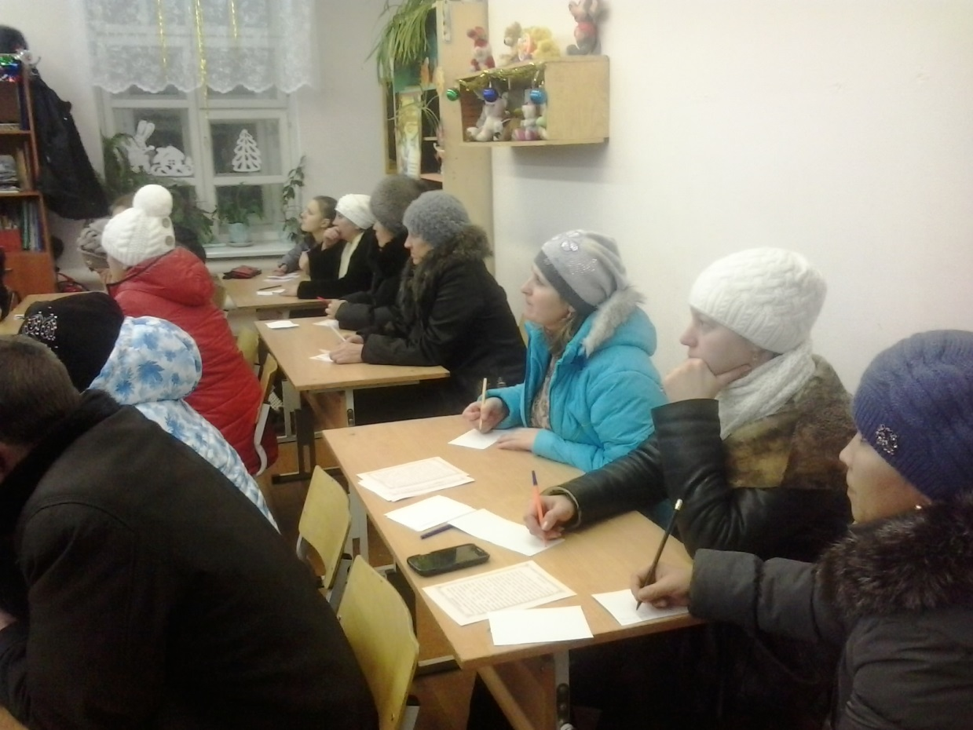

Slide 7
Основные пути привлечения семьи к жизни класса.
1. Налаживание контакта, знакомство с детьми и родителями.
2. Формирование базы данных о ребенке и семье, проведение диагностики, посещение квартир учащихся.
3. Организация работы с родительским активом, постепенное вовлечение всех родителей в дела класса и школы.
4. Активизация интереса, поощрение неравнодушия со стороны классного руководителя и администрации школы.
5. Ведение дневника педагогических наблюдений. Полученные сведения помогают проводить родительские собрания, групповые и индивидуальные консультации.
6. Связь с психологом и социальным педагогом школы. При совместной работе идет корректировка воспитания в семьях отдельных учащихся, обращается внимание на трудности, не забываем развивать одаренных детей.
7. Этап, когда родители готовы действовать самостоятельно. Идет взаимодействие с внешкольными учреждениями.
8. Анкетирование и пожелания по организации школьной жизни детей на следующий учебный год.

Slide 8

Каждый должен помнить: мы живём по закону зеркала. Ведь если человеку ничего не давать, ему нечего и возвращать.

Slide 9

«Ничего не нужно. Только Терпение.
И скромность. Мир в сердце. Тишина.
Немного понимания, внимания к «Другому»…
Нужна любовь. Потому что без любви
Вы будете просто очень ловки…
Спросите у своей совести.
Должно быть, в Вас осталась
Нервозность, плохое настроение, злость.
Ребенок не ошибается, он возвращает
Вам ваше изображение.»
Ф. Лебойе

